Slide 1

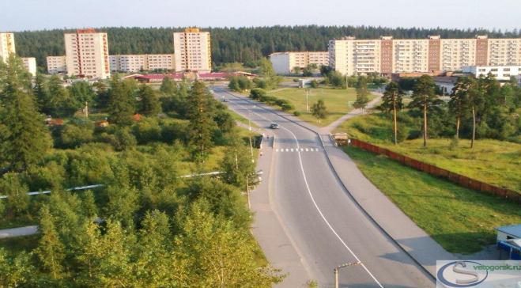
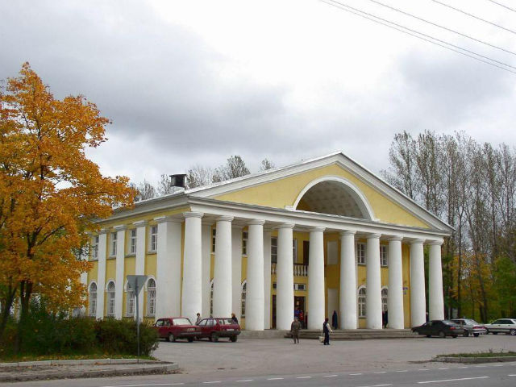

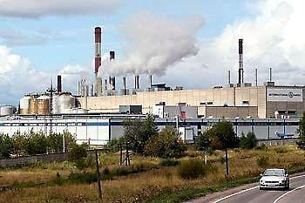
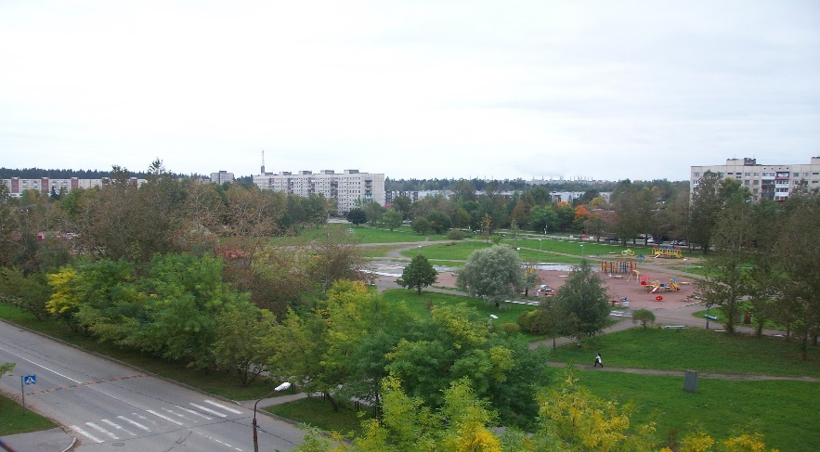
ПРОЕКТ БЮДЖЕТА
МУНИЦИПАЛЬНОГО ОБРАЗОВАНИЯ «СВЕТОГОРСКОЕ ГОРОДСКОЕ ПОСЕЛЕНИЕ» ВЫБОРГСКОГО РАЙОНА ЛЕНИНГРАДСКОЙ ОБЛАСТИ НА 2019 ГОД И ПЛАНОВЫЙ ПЕРИОД 2020 И 2021 ГОДОВ»
Публичные слушания

Slide 2



Проект бюджета МО «Светогорское городское поселение» на 2019 год и плановый период 2020-2021 годов подготовлен в соответствии:
Положение о бюджетном процессе МО «Светогорское городское поселение»
Прогноз социально-экономического развития МО «Светогорское городское поселение»
Основные направления бюджетной и налоговой политики МО «Светогорское городское поселение»

Slide 3





Основные направления бюджетной политики
Повышение качества и эффективности реализации муниципальных программ и расширение их использования в бюджетном планировании
Повышение эффективности в сфере прозрачности и открытости бюджетного процесса
Повышение эффективности управления бюджетными расходами
Повышение эффективности оказания муниципальных услуг
Участие в федеральных и региональных проектах и программах

Slide 4

Основные направления налоговой политики
продолжение работы по наращиванию доходной базы бюджета поселения за счет расширения налогового потенциала поселения, стимулирования развития малого предпринимательства и повышения инвестиционной активности;
осуществление дальнейшего развития земельных и имущественных отношений путём проведения мероприятий по выявлению незарегистрированных объектов недвижимости с целью вовлечения их в налогообложение;
повысить эффективность управления муниципальным имуществом, обеспечение качественного учета имущества, входящего в состав муниципальной казны, осуществление контроля за использованием объектов муниципальной собственности;

Slide 5

ОСНОВНЫЕ ХАРАКТЕРИСТИКИ БЮДЖЕТА
 | 2018 год | 2019 год | Плановый период
 |  |  | 2020 год | 2021 год
Доходы | 144 517 400 | 166 198 240 | 164 427 740 | 163 487 940
Расходы | 144 517 400 | 166 198 240 | 164 427 740 | 163 487 940
Дефицит / (профицит) | - | - | - | -

Slide 6

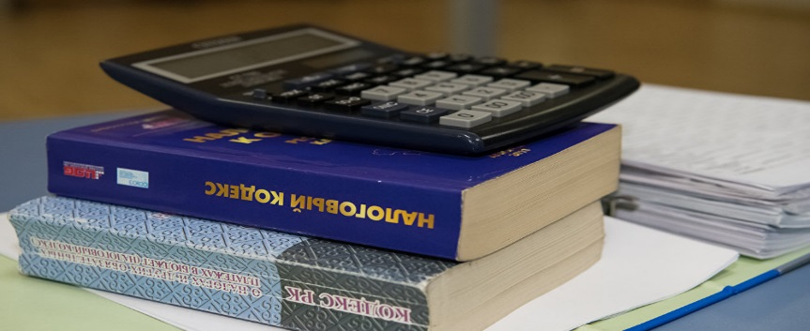
СТРУКТУРА ДОХОДОВ
Доходы бюджета
Собственные доходы
108 914,0 тыс. руб.
65,6 %
Налоговые доходы
67 847,4 тыс. руб.
Федеральные и региональные налоги и сборы:
Налог на доходы физических лиц
Акцизы на нефтепродукты
Единый сельскохозяйственный налог
40,9%
Местные налоги:
Земельный налог
Налог на имущество физических лиц

Slide 7
СТРУКТУРА НАЛОГОВЫХ ДОХОДОВ

Slide 8

Доходы бюджета
Собственные доходы
108 914,0 тыс. руб.
65,6 %
Неналоговые доходы
41 066,6 тыс. руб.
Налоговые доходы
67 847,4 тыс. руб.
24,7%
40,9%

Slide 9
СТРУКТУРА НЕНАЛОГОВЫХ ДОХОДОВ

Slide 10

Доходы бюджета
Собственные доходы
108 914,0 тыс. руб.
65,6 %
Безвозмездные поступления
57 284,2 тыс. руб.
34,4%
Налоговые доходы
67 847,4 тыс. руб.
Неналоговые доходы
41 066,6 тыс. руб.
40,9%
24,7%

Slide 11
СТРУКТУРА БЕЗВОЗМЕЗДНЫХ ПОСТУПЛЕНИЙ

Slide 12
СТРУКТУРА РАСХОДОВ
166 миллионов 198 тысяч 240 рублей

Slide 13
РАСХОДЫ ПО МУНИЦИПАЛЬНЫМ ПРОГРАММАМ
109 миллионов 035 тысяч 900 рублей
Информационное обеспечение деятельности администрации МО "СГП"
Информатизация администрации МО "СГП"
Развитие форм местного самоуправления и социальной активности населения на территории МО "СГП"
Молодежь МО "СГП"
Культура МО "СГП"
Развитие муниципальной службы в МО "СГП"
Обеспечение устойчивого функционирования и развития коммунальной и инженерной инфраструктуры и повышение энергоэффективности на МО "СГП"
Обеспечение правопорядка, профилактика правонарушений, терроризма, экстремизма и межнациональных отношений в МО "СГП"
Обеспечение пожарной безопасности в МО "СГП"
Защита населения и территорий от чрезвычайных ситуаций природного и техногенного характера, развитие гражданской обороны и обеспечение безопасности людей на водных объектах в МО«СГП»
Развитие физической культуры и массового спорта МО «СГП»
Развитие и поддержка малого и среднего предпринимательства в МО «СГП»
Повышение уровня благоустройства территорий населенных пунктов МО «СГП»
Обеспечение качественным жильем на территории муниципального образования «СГП»
Формирование комфортной городской среды на территории муниципального образования «СГП»
2,6%
1,4%
3,5%
0,6%
30,8%
0,7%
6,5%
0,6%
0,8%
0,5%
9,6%
0,1%
35,8%
5,3%
1,9%

Slide 14
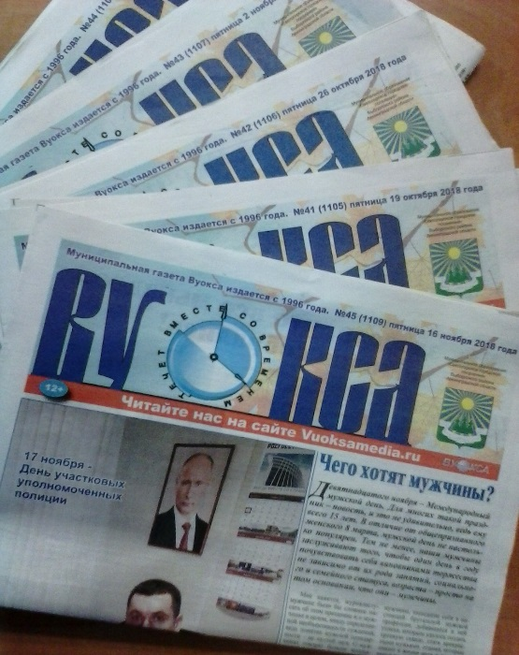

Муниципальная программа «Информационное обеспечение деятельности администрации
МО «Светогорское городское поселение»
публикация нормативно-правовых актов и информации о деятельности органов местного самоуправления
(2 миллиона 750 тысяч рублей);
2 800,0
тыс. руб.
проведение совещаний, конференций, собраний, круглых столов, печать информационных буклетов, сборников и др.
(50 тысяч рублей).

Slide 15

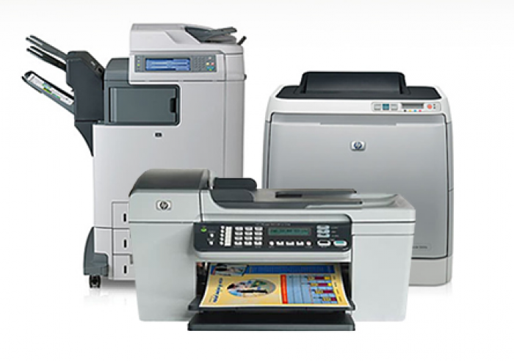
Муниципальная программа «Информатизация администрации МО «Светогорское городское поселение»
обеспечение доступа в Интернет, содержание официального сайта (9 тысяч рублей);
совершенствование системы информационного обеспечения (803 тысячи 300 рублей);
закупка оборудования, установка программного обеспечения, содержание ремонт оборудования, информационно-техническое сопровождение систем (460 тысяч рублей);
приобретение комплекса защиты информационных систем и ресурсов
(253 тысячи 400 рублей).
1 525,7
тыс. руб.

Slide 16
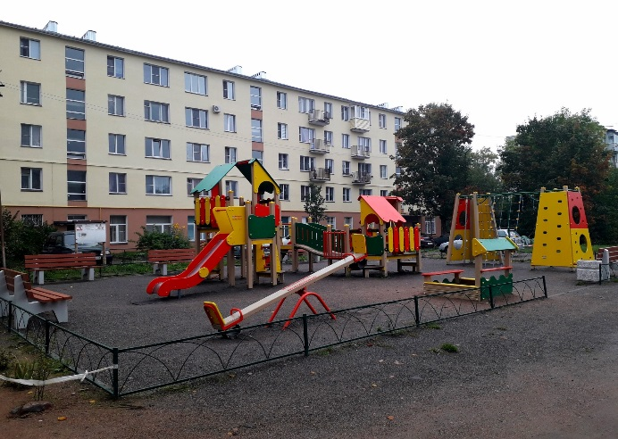

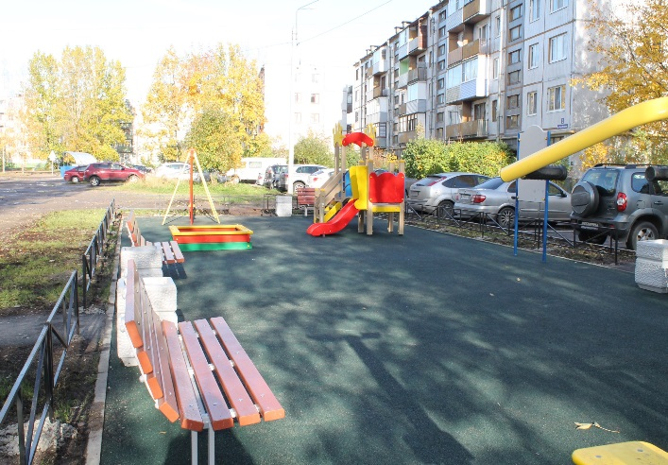
Муниципальная программа «Развитие форм местного самоуправления и социальной активности населения на территории администрации
МО «Светогорское городское поселение»
3 813,6
тыс. руб.
мероприятия по реализации областного закона от 14 декабря 2012 года № 95-оз (100 тысяч рублей);
мероприятия по реализации областного закона от 15 января 2018 года
№ 3-оз (2 миллиона 457 тысяч 600 рублей);
подготовка, изготовление, распространение материалов информационно-просветительского характера, разъясняющих основные положения избирательного законодательства, прав и обязанностей избирателей
(1 миллион 38 тысяч рублей);
организация поздравлений жителей с памятными датами в истории муниципального образования и страны (218 тысяч рублей);

Slide 17
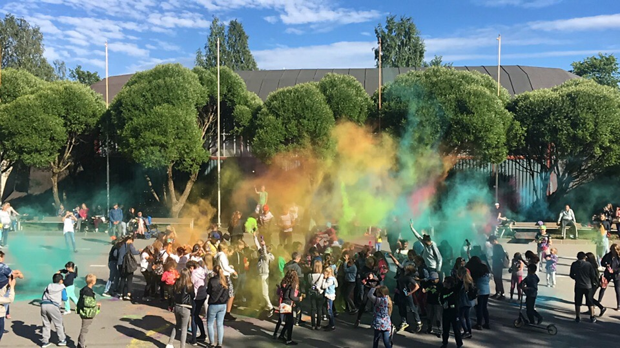
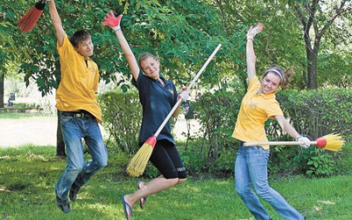
Муниципальная программа «Молодежь»
МО «Светогорское городское поселение»
650 тысяч рублей
мероприятия в сфере молодежной политики (250 тысяч рублей);
создание временных рабочих мест для трудоустройства несовершеннолетних (400 тысяч рублей)

Slide 18

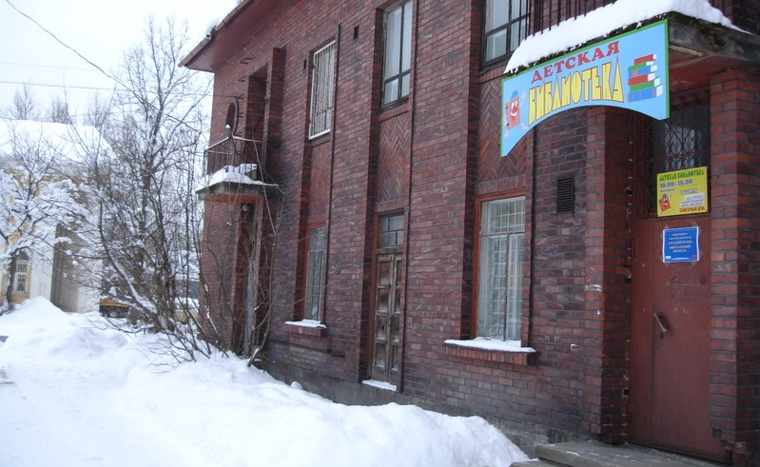
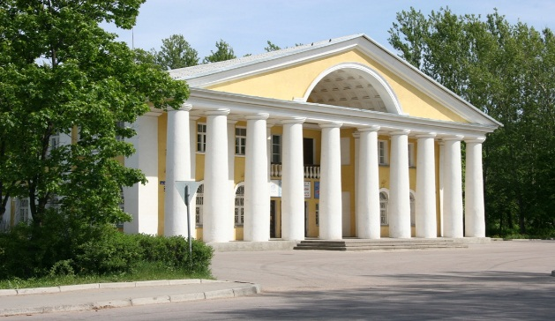
Муниципальная программа «Культура
МО «Светогорское городское поселение»
33 526,5
тыс. руб.
предоставление субсидии МБУ «КСК г. Светогорска» на организацию деятельности клубных формирований и формирований самодеятельного народного творчества, библиотечное, библиографическое и информационное обслуживание пользователей библиотек и на содержание (эксплуатацию) имущества, находящегося в государственной (муниципальной) собственности (21 миллион 174 тысячи 300 рублей);
мероприятия на обеспечение выплат стимулирующего характера работникам муниципальных учреждений культуры (10 миллионов 752 тысячи 200 рублей);
мероприятия в сфере культуры (1 миллион 600 тысяч рублей)

Slide 19



Муниципальная программа «Развитие муниципальной службы в МО «Светогорское городское поселение»
направление муниципальных служащих на курсы повышения квалификации, организация дистанционного обучения муниципальных служащих (100 тысяч рублей);
обеспечение муниципальных служащих справочной, нормативной, аналитической, методической, правовой информацией (513 тысяч рублей);
обеспечение своевременного и качественного проведения обязательных предварительных и периодических медицинских осмотров работников (диспансеризация муниципальных служащих) (90 тысяч рублей)
703,0
тыс. руб.

Slide 20

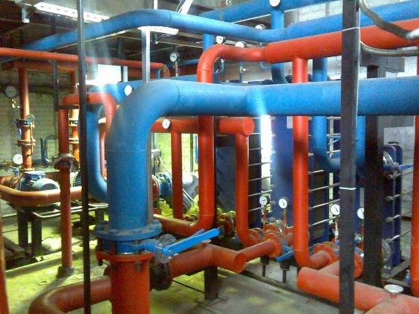
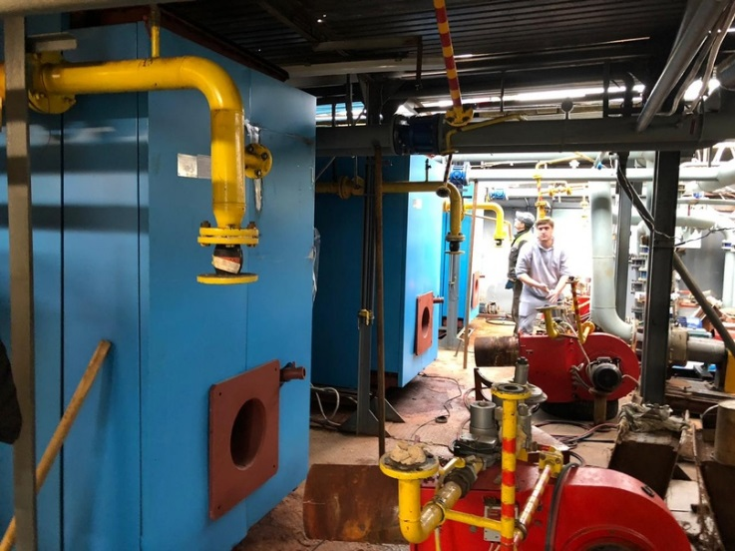

Муниципальная программа «Обеспечение устойчивого функционирования и развития коммунальной и инженерной инфраструктуры и повышение энергоэффективности на территории МО «Светогорское городское поселение»
капитальный ремонт объектов коммунального хозяйства (ремонт насоса на БМК в п. Лесогорский и др. на территории МО
(200 тысяч рублей);
содержание объектов коммунального хозяйства: обслуживания участка труб дренажно-ливневой системы (6 миллионов 800 тысяч рублей);
7 000,0
тыс. руб.

Slide 21

Муниципальная программа «Обеспечение правопорядка, профилактика правонарушений, терроризма, экстремизма и межнациональных отношений в МО «Светогорское городское поселение»
590,0
тыс. руб.
расширение аппаратно-программного комплекса автоматизированной информационной системы «Безопасный город» (300 тысяч рублей);
обслуживание аппаратно-программного комплекса автоматизированной информационной системы «Безопасный город» (275 тысяч рублей);
обеспечение деятельности добровольной народной дружины
г. Светогорска (15 тысяч рублей)

Slide 22

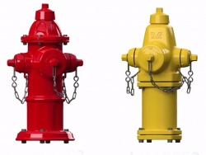
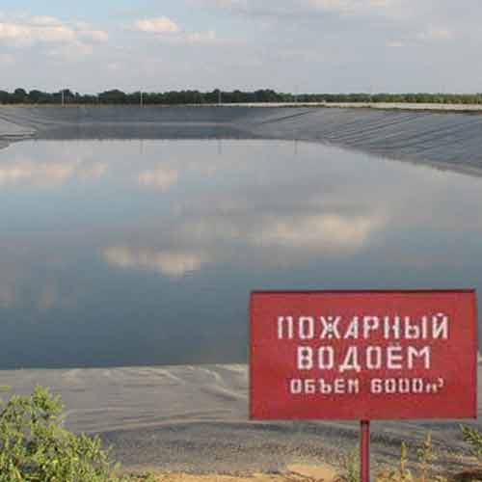
Муниципальная программа «Обеспечение пожарной безопасности в МО «Светогорское городское поселение»
850,0
тыс. руб.
обслуживание и проверка на водоотдачу кранов внутреннего противопожарного водоснабжения (20 тысяч рублей);
обслуживание и проверка на водоотдачу гидрантов наружного противопожарного водоснабжения ( 100 тысяч рублей);
содержание гидрантов наружного противопожарного водоснабжения (100 тысяч рублей);
ремонт, поставка и установка гидрантов наружного противопожарного водоснабжения г.Светогорска, пгт. Лесогорский (100 тысяч рублей);
создание пожарных водоемов (530 тысяч рублей);

Slide 23
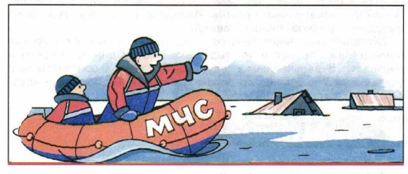
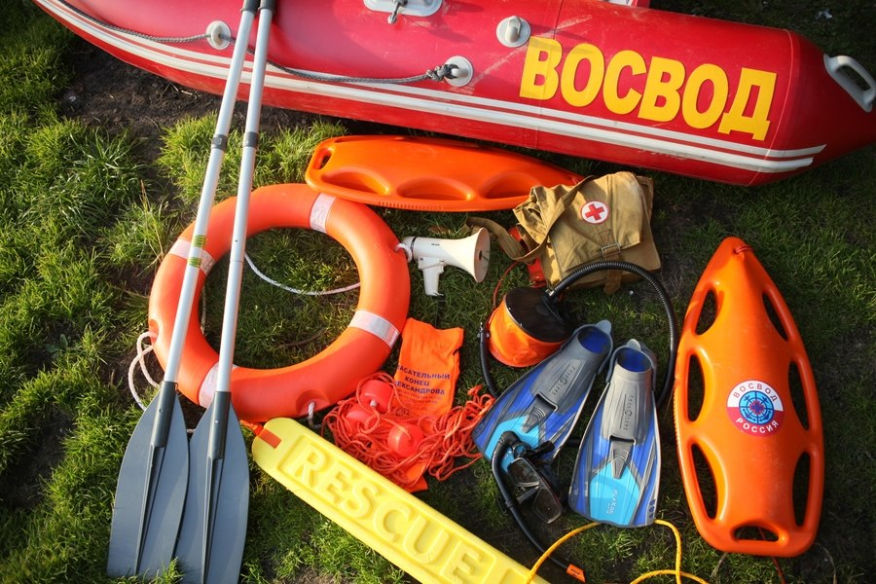
Муниципальная программа «Защита населения и территорий от чрезвычайных ситуаций природного и техногенного характера, развитие гражданской обороны и обеспечение безопасности людей на водных объектах в МО «Светогорское городское поселение»
495,0
тыс. руб.
создание специализированного мобильного подразделения водных спасателей для патрулирования в необорудованных местах массового отдыха населения (195 тысяч рублей);
оказание услуг по обеспечению готовности к оперативному реагированию на ЧС ситуации и проведению работ по их ликвидации (300 тысяч рублей);

Slide 24


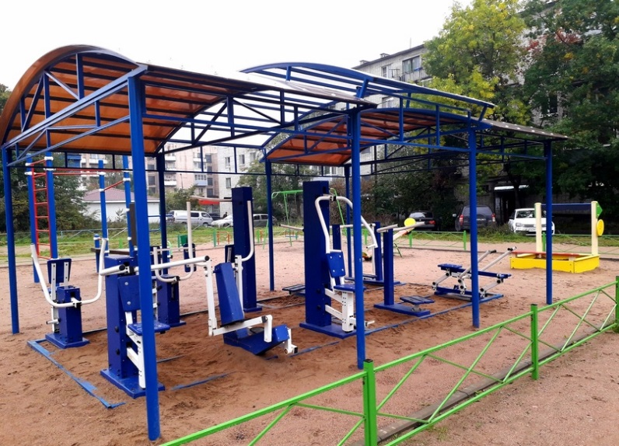
Муниципальная программа «Развитие физической культуры и массового спорта в МО «Светогорское городское поселение»
10 386,6
тыс. руб.
предоставление субсидии МБУ «КСК г. Светогорска» на проведение занятий физкультурно-спортивной направленности по месту проживания граждан и организацию и проведение официальных физкультурных (физкультурно-оздоровительных мероприятий) (10 миллионов 36 тысяч 600 рублей);
мероприятия в области физкультуры и спорта (350 тысяч рублей)

Slide 25


Муниципальная программа «Развитие и поддержка малого и среднего предпринимательства в
МО «Светогорское городское поселение»
организация обучающих и информационных семинаров, тренингов по актуальным темам (55 тысяч рублей);
подготовка мультимедийных продуктов, разработка, издание и распространение информационных материалов, размещение информации на страницах муниципальной газеты «Вуокса», посвященных вопросам малого и среднего предпринимательства (25 тысяч рублей);
организация и проведение мероприятий по награждению субъектов малого и среднего предпринимательства достигших наибольших результатов по итогам работы за год (30 тысяч рублей);
110,0
тыс. руб.

Slide 26
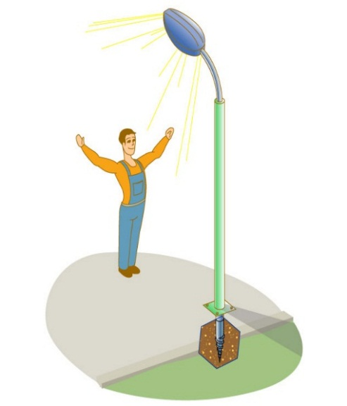

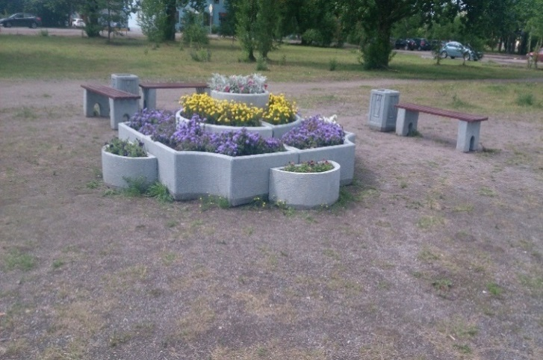
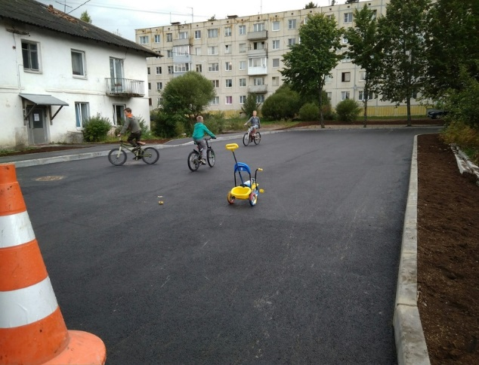
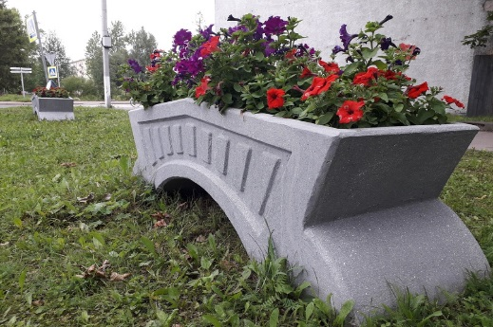
Муниципальная программа «Повышение уровня благоустройства территорий населенных пунктов в МО «Светогорское городское поселение»
уличное освещение (8 миллионов 20 тысяч рублей);
содержание улично-дорожной сети (20 миллионов рублей);
организация озеленения территории МО (1 миллион 100 тысяч рублей);
организация и содержание территорий поселения
(4 миллиона 134 тысячи 700 рублей);
ремонт и содержание автомобильных дорог
(5 миллионов 650 тысяч 100 рублей);
38 904,8
тыс. руб.

Slide 27
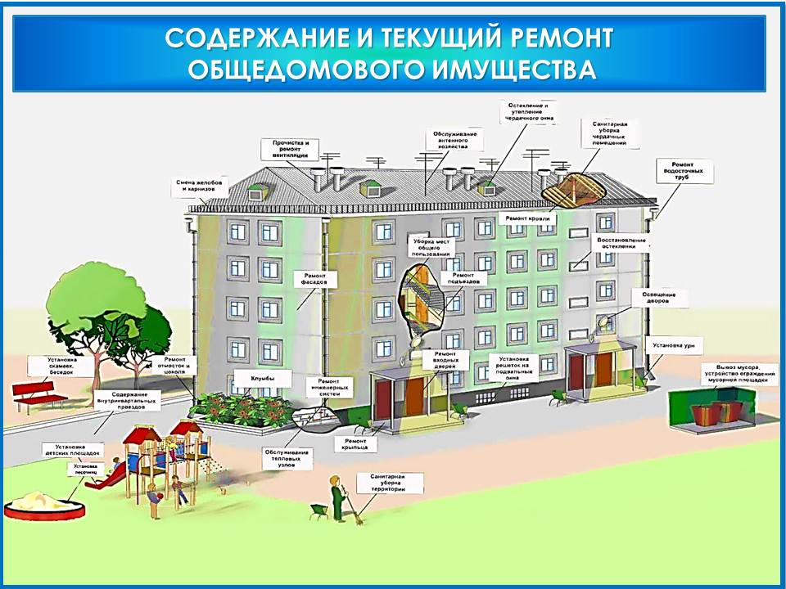
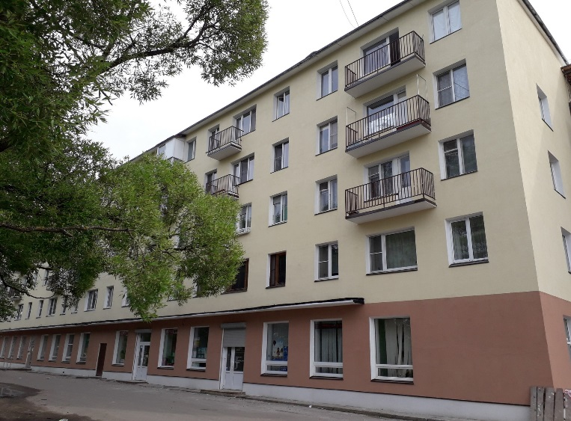
Муниципальная программа «Обеспечение качественным жильем на территории МО «Светогорское городское поселение»
5 680,7
тыс. руб.
оформление, содержание, обслуживание и ремонт объектов муниципального имущества (150 тысяч рублей);
взносы на капитальный ремонт за муниципальные жилые помещения (4 миллиона 730 тысяч 700 рублей);
содержание муниципального жилищного фонда (800 тысяч рублей)

Slide 28
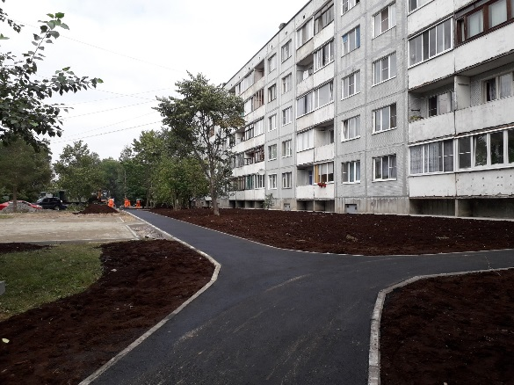

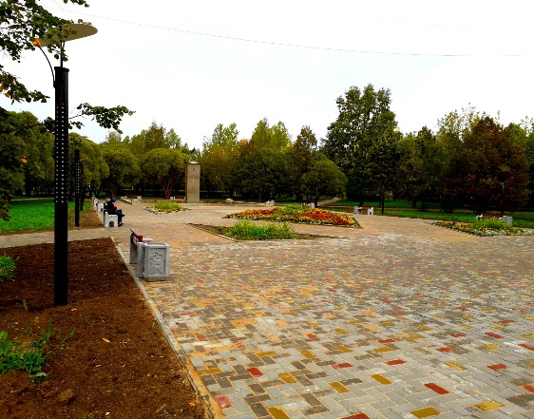
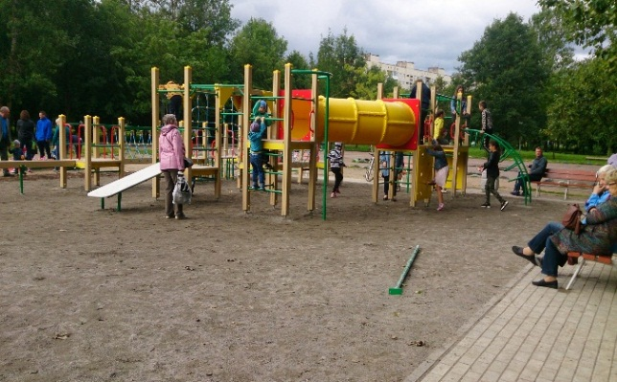
Муниципальная программа «Формирование комфортной городской среды на территории МО «Светогорское городское поселение»
ремонт асфальтного покрытия дворовой территории, устройство уличного освещения, установка детских и спортивных комплексов, установка скамеечек и урн (1 миллион 333 тысячи 334 рубля)
2 000,0
тыс. руб.
Благоустройство городского парка (666 тысяч 666 рублей)

Slide 29

СТРУКТУРА РАСХОДОВ
166 миллионов 198 тысяч 240 рублей

Slide 30
Непрограммные расходы | Проектные бюджетные назначения, тыс. руб.
Функционирование представительного органа местного самоуправления Совет депутатов МО «Светогорское городского поселения» | 1 576,2
Расходы на обеспечение деятельности органов местного самоуправления администрации МО «Светогорское городское поселение» | 23 621,3
Расходы на обеспечение деятельности отдела по управлению имуществом МО «Светогорское городское поселение» | 3 918,3
Реализация функций в области управления муниципальной собственностью | 2 264,9
Расходы, связанные с оформлением, содержанием, обслуживанием и ремонтом объектов муниципального имущества | 2 827,8
Мероприятия в области информационно-коммуникационных технологий и связи | 601,8
Расходы на обеспечение деятельности муниципального учреждения казенного типа «Бюро административно-хозяйственного обеспечения» | 11 836,7
Организация и содержание территорий поселения (МУ «БАХО») | 2 800,0
Межбюджетные трансферты бюджету Выборгского муниципального района | 1 427,5
Расходы, производимые за счет средств Областного бюджета, в сфере профилактики безнадзорности и правонарушений несовершеннолетних | 1 262,7
Расходы, производимые за счет средств Областного бюджета в сфере административных правоотношений | 7,0
Расходы, производимые за счет средств областного бюджета, в сфере военно–учетного стола (ВУС) | 963,2
Резервный фонд | 1 200,0
Доплаты к пенсиям муниципальным служащим | 2 854,9
ВСЕГО | 57 162,3

Slide 31
Спасибо за внимание!

Slide 32

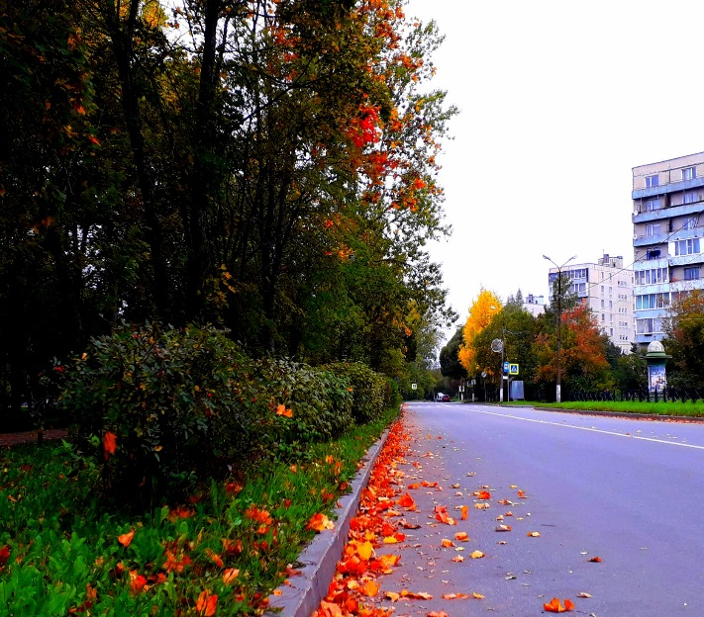
ПРОЕКТ БЮДЖЕТА
МУНИЦИПАЛЬНОГО ОБРАЗОВАНИЯ «СВЕТОГОРСКОЕ ГОРОДСКОЕ ПОСЕЛЕНИЕ» ВЫБОРГСКОГО РАЙОНА ЛЕНИНГРАДСКОЙ ОБЛАСТИ НА 2019 ГОД И ПЛАНОВЫЙ ПЕРИОД 2020 И 2021 ГОДОВ»
Публичные слушания

